Slide 1

MODULE INFO_250 Bases de données relationnelles
Conception et modélisation
Année scolaire : 2020
Auteur et formateur : Dina Lam
Mise à jour : Déc 2020

Slide 2
Plan
Généralités
Définitions
Propriétés des SGBD
Modélisation
Le Modèle Conceptuel de Données (MCD)
Le Modèle Relationnel ou Logique de Données (MLD)
Passage du MCD au Modèle Relationnel
Normalisation
Le Modèle Physique de Données (MPD)

Slide 3
Plan
Les modèle de Flux
Introduction
Concepts du modèle
Les activités, acteurs, flux d’information.
Etablissement des diagrammes de flux
Les types des bases de données et SGBD
Base de données relationnelles (SQL)
Limites de SGBDR
Introduction aux système NoSQL
Le modèle BD Clé – Valeur, Colonne, Document, Graphe
Présentation de SGBD MongoDB et Redis

Slide 4
PARTIE I
GENERALITE

Slide 5
Définitions
Base de données:
Est une collection d'informations organisées afin d'être facilement consultables, gérables et mises à jour.
Ensemble de données qui modélisent une partie du monde réel pour une application informatique.
Système de Gestion de Base de Données (SGDB) :
Outil qui permet d’insérer, modifier, retirer et rechercher des données; le tout de façon efficace.
Interface entre les utilisateurs de l’information brute
Présente les informations dans une forme exploitables,

Slide 6
Définitions
Système de gestion de fichiers (SGF):
Gère le stockage physique des informations ( dépend du matériel)
SGBD interne :
Assemble et place les données, gère les liens entre les données et y garantit un accès rapide.
SGBD externe :
S’occupe de la présentation et de la manipulation des données. Permet l’utilisation de langages de requêtes élaborés et d’outils de présentation adaptés.

Slide 7
Propriétés des SGBD
Indépendance physique:
Transparence de la gestion des données au niveau physique.
Indépendance logique:
Chacun possède sa propre vue des données,
Manipulable par les non informaticiens
Utilisation de langage non procéduraux (pas de programmation)
Accès aux données efficaces
Optimisation des accès aux données
Administration centralisées des données
Outils de sauvegarde de données, de réplication, ….
Non redondance des données
Évite la duplication des informations ce qui facilite la gestion

Slide 8
Propriétés des SGBD
Partage des données:
Plusieurs personnes peuvent accéder aux données simultanément tout en conservant l’intégrité de la base.
Sécurité des données:
Protection contre les accès non autorisés
Tolérance aux pannes.

Slide 9
PARTIE II
MODELISATIONS

Slide 10
Modélisation MCD
CHAPITRE I : MCD
MODELE CONCEPTUEL DE DONNEE

Slide 11
Modélisation MCD
Réalité perçue
Modélisation conceptuelle
Modèle entité association
Transformation dans un modèle supporté par un SGBD
Modèle relationnel
Définition de la structure de données de la base
SQL

Slide 12
Modélisation MCD
Le résultat de l’analyse est le Modèle Conceptuel de Données (MCD) qui décrit la future base de données à l’aide d’entités et d’associations.
Employé
participe
Tâche
0,n
1,n
Numéro d’employé
Nom
Prénom
Date d’embauche
Fonction
Rémunération
Date début
Date fin
Nom de la tâche
Coût de la tâche

Slide 13
Vocabulaire de MCD
Entité :
Représentation d’un objet, matériel ou immateriel (ex : etudiant, voiture, ministère, ….)
Une entité est composée de propriétés.
Propriété :
Donnée élémentaire et indécomposable (ex : age, note, nom, adresse, ……)
Association:
Représentation d’un lien entre différentes entités
Des propriétés peuvent être attachées à une association.

Slide 14
Vocabulaire de MCD
Dimension :
Nombre d’entités intervenants dans l’association (1 : reflexive, 2 : binaire, n : association n-aire)
Cardinalité :
Caractérise le lien entre une entité et une association. Elle est constitué d’une borne minimale et d’une borne maximale.
Nombre de fois qu’une occurrence de l’entité participe aux occurrences de l’association.
Identifiant:
Une propriété d’une entité qu’à chaque valeur de l’identifiant correspond une et une seule occurrence de l’entité.

Slide 15
Exemple de MCD
encadre
a pour chef
0,1
0,n
Employé
est chef de
Projet
Numéro d’employé
Nom
Prénom
Date d’embauche
Fonction
Rémunération
coordonne
Numéro du projet
Thème du projet
Titre du projet
Date de début
Date de fin
0,n
1,1
1,n
0,n
participe
Tâche
Constitué_de
1,n
Date début
Date fin
Nom de la tâche
Coût de la tâche
1,1

Slide 16
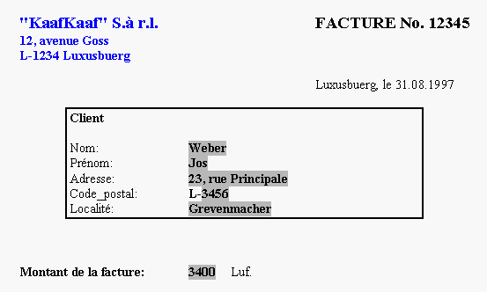
MCD cas réel
Exemple "KaafKaaf"
PARTIE 1
La société "KaafKaaf" désire informatiser son système de facturation. Les factures devraient se présenter de la façon suivante
Créez un MCD, qui permet de modéliser correctement le système d'information nécessaire, sachant que:
Un client peut bien sûr recevoir plusieurs factures, mais il est uniquement considéré comme tel à partir du moment où il reçoit sa première facture.
Une facture concerne un et un seul client.

Slide 17
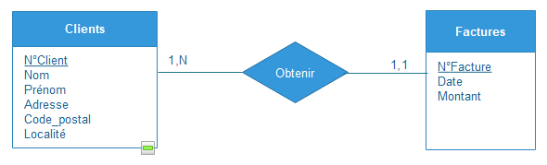
MCD cas réel
Remarque :
Bien que le numéro du client n'apparaisse pas en tant que tel sur la facture, il est préférable d'ajouter cette propriété artificielle à l'entité Client, et de la définir comme identifiant de cette entité. Cela nous empêche de devoir définir un identifiant composé de trop de propriétés.

Slide 18
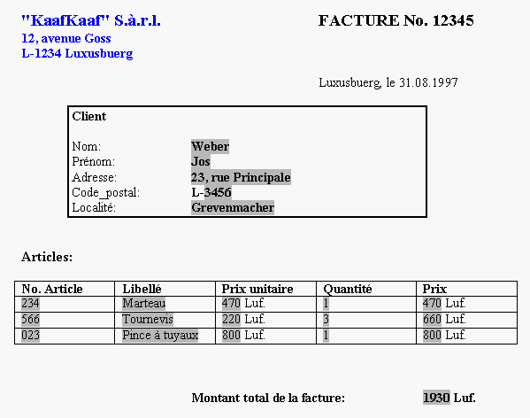
MCD cas réel
PARTIE 2
Il s'agit d'étendre le MCD de la partie 1.
Le responsable de la facturation de la société désire rendre les factures plus informatives. Comme un client peut acheter plusieurs articles différents en même temps, la facture devrait indiquer pour chaque article le numéro , un libellé, le prix unitaire, la quantité vendue et le prix total pour ce type d'article.
Voici l'aspect que la facture devrait avoir:
Proposez un nouveau MCD qui reflète ces modifications, en respectant que:
Tous les articles disponibles sont stockés (p.ex. No=234 Libellé="Marteau" PU=470 Luf.). Même si un article n'est pas encore considéré par une facture, il existe dans le système d'information.

Slide 19
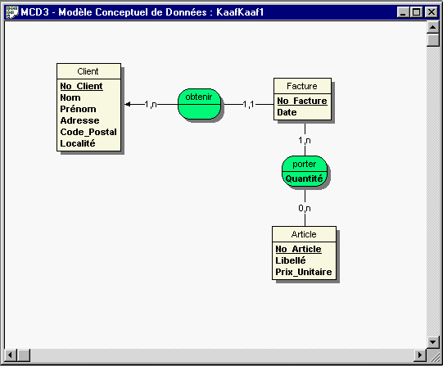
MCD cas réel
Remarques:
L'entité Facture ne contient plus la propriété Montant. Il existe une règle générale de conception qui dit:
Aucune propriété qui peut être calculée à partir d'autres propriétés existantes, ne devra être stockée dans le MCD.
Pour la même raison, on n'a pas besoin de modéliser explicitement le prix à payer pour l'achat d'une quantité d'articles donnés. Le prix pour chaque article figurant sur la facture peut être calculé à partir du prix unitaire et de la quantité

Slide 20
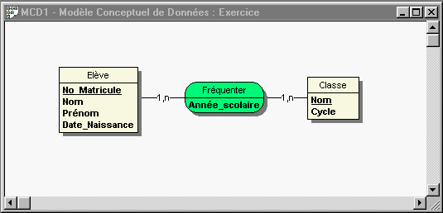
MCD cas réel
Exemple "Gestion d'école"
PARTIE 1
Dans une école, on veut informatiser le système d'information qui gère les classes.
Elaborez un MCD sachant que:
Un élève est caractérisé par son no. matricule, son nom et prénom, ainsi que sa date de naissance.
Une classe est caractérisée par le nom de la classe et par une indication du cycle.
Il faudra prévoir de connaître la fréquentation des classes des élèves sur plusieurs années consécutives.
Un élève enregistré dans le système fréquente au moins une classe au cours des années.

Slide 21
MCD cas réel
PARTIE 2
Il s'agit maintenant de concevoir une extension au MCD précédent qui permet de représenter la situation suivante:
La direction de l'école désire également saisir tous les professeurs dans le système d'information. Un professeur est caractérisé par un code interne unique , son nom et prénom et la matière qu'il enseigne. Nous supposons que chaque professeur enseigne une seule matière.
Modélisez le fait que chaque classe est enseignée chaque année par un ou plusieurs enseignants. Un enseignant peut bien sûr donner des cours dans plusieurs classes, mais peut également ne pas donner des cours pendant une ou plusieurs années.

Slide 22
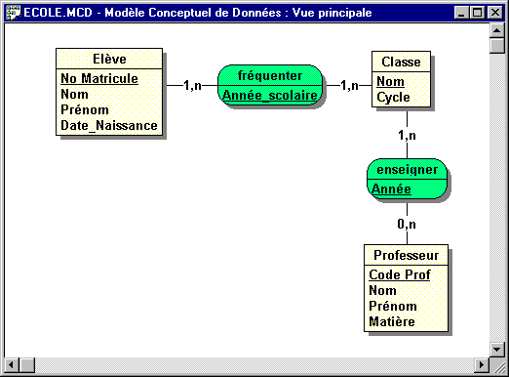
MCD cas réel

Slide 23
Exercices
Exercice 1
Un magasin de sport a besoin de stocker ses informations principales dans une base de données. Il s'agit de stocker toutes les informations relatives à ses produits, ses clients et ses fournisseurs. Il souhaite que l'organisation soit facilitée par le regroupement des produits en différentes catégories. Et il souhaite à partir de là pouvoir facilement consulter ses stocks, la liste de ses meilleurs clients, le top 10 de ses produits vendus. Créer le MCD correspondant.

Slide 24
Exercices
Exercice 2
Une agence immobilière a besoin d'une base de données pour gérer ses locations. Il faut entre autres qu'elle soit capable de cibler les logements pouvant convenir à un client donné. Elle souhaite également pouvoir facilement dresser la facture d'un client donné, savoir ce qu'elle doit verser à un propriétaire donné, ou calculer les primes de ses agents. Créer le MCD correspondant.

Slide 25
Modélisation MLD
CHAPITRE II : MLD
MODELE LOGIQUE DE DONNEE

Slide 26
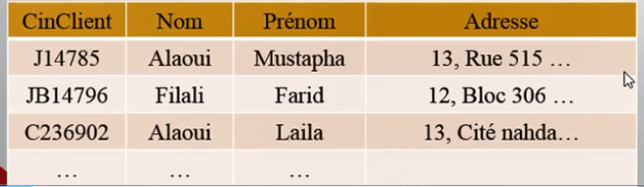
Modèle relationnel (MR)
Le modèle logique relationnel
Le modèle logique relationnel des données consiste à décrire la structure de données utiliée. Il s’agit donc de préciser la structure des données selon un modèle relationnel où les données sont enregistrées dans des tableaux (TABLES) à deux dimensions (lignes et colonnes).
Les colonnes décrivent les champs en commun
Les lignes contiennent les valeurs de ces champs pour chaque enregistrement.

Slide 27
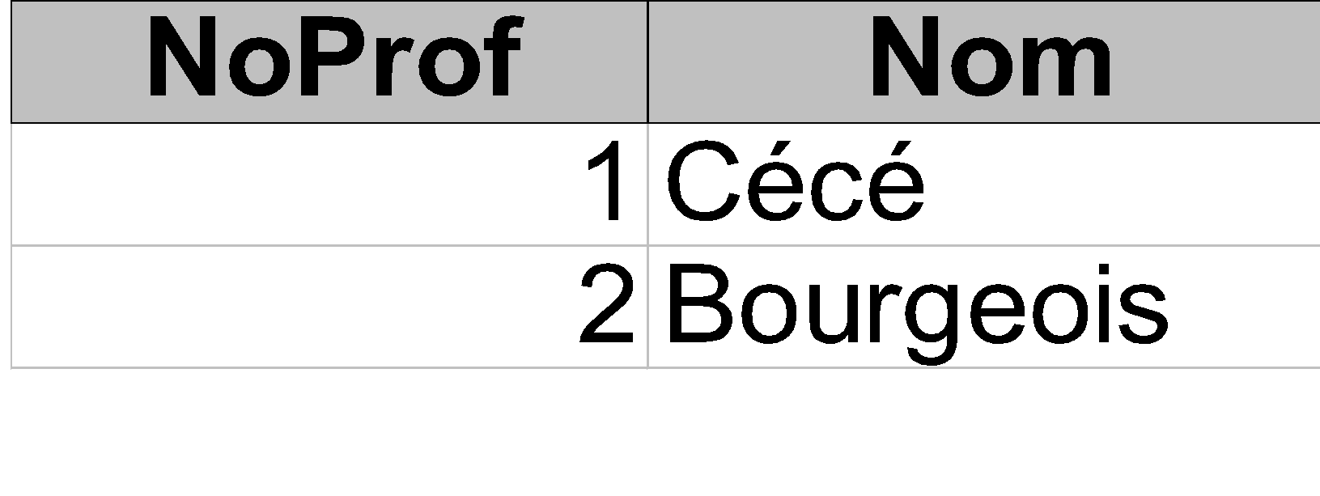
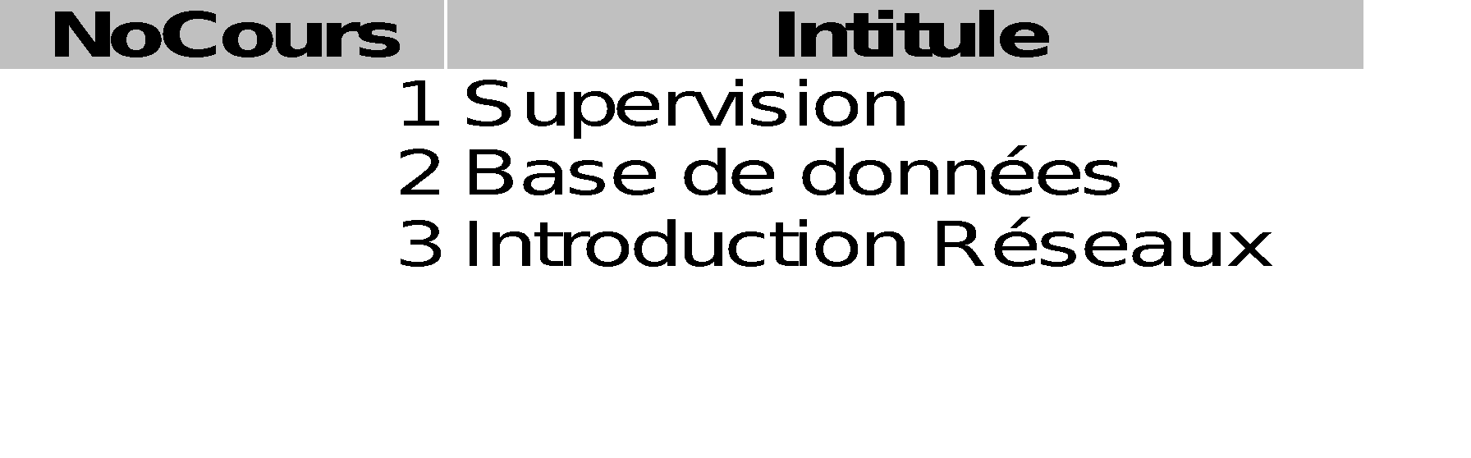
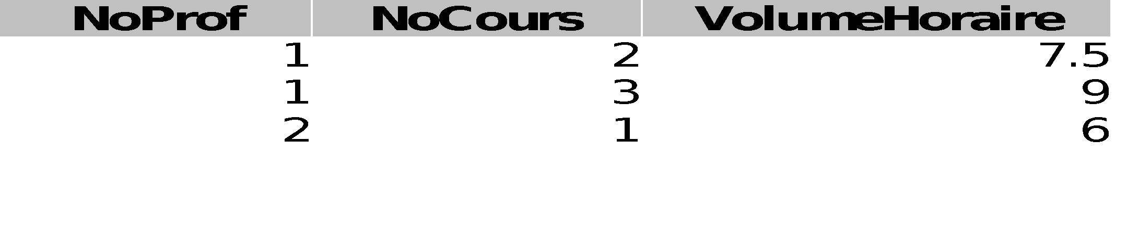
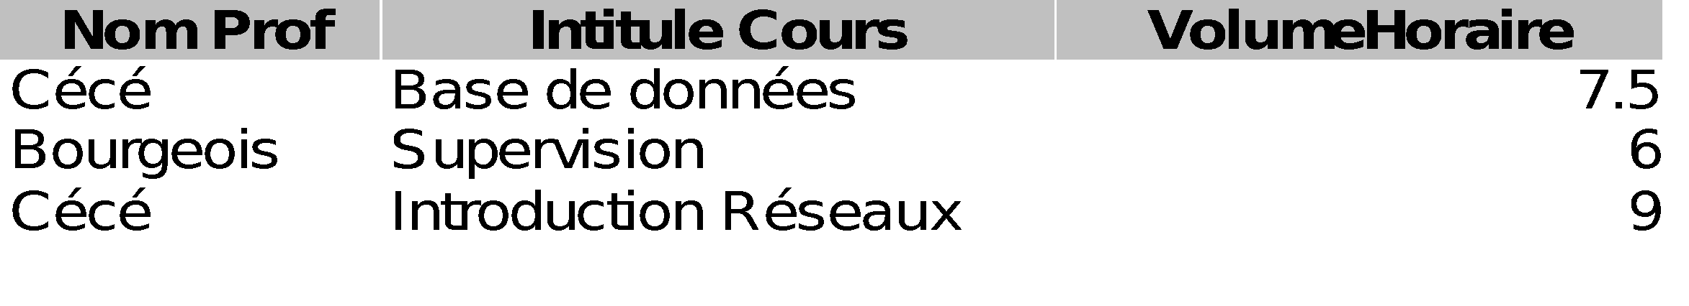
Exemple

Slide 28
MR : Domaines
Ensemble de valeurs atomiques d’un certain type sémantique
Ex. :
NOM_VILLE = { Nice, Paris, Rome }
• les domaines sont les ensembles de valeurs possibles dans lesquels sont puisées les données
• deux ensembles peuvent avoir les mêmes valeurs bien que sémantiquement distincts
Ex. :
NUM_ELV = { 1, 2, … , 2000 }
NUM_ANNEE = { 1, 2, … , 2000 }

Slide 29
MR : Attribut
Le produit cartésien D1x D2x ... x Dn est l'ensemble des tuples (n-uplets) :
<V1,V2, …, Vn> tel que Vi € Di (appartenance)
Exemple
D1 = {Bleu, Blanc, Rouge}
D2 = {Vrai, Faux}

Slide 30
MR : Relation ou Table
Sous-ensemble du produit cartésien d’une liste de domaines
Une relation est caractérisée par un nom
R ⊂ D1 × D2 × ... × Dn
D1, D2, ... , Dn sont les domaines de R
n est le degré ou l’arité de R
Ex.:
Les domaines :
NOM_ELV = { dupont, durant }
PREN_ELV = { pierre, paul, jacques }
DATE_NAISS = {Date entre 1/1/1990 et 31/12/2020}
NOM_SPORT = { judo, tennis, foot }
La relation ELEVE
ELEVE ⊂ NOM_ELV × PREN_ELV × DATE_NAISS
ELEVE = { (dupont, pierre, 1/1/1992),
(durant, jacques, 2/2/1994) }

Slide 31
MR : Attribut
Vision tabulaire du relationnel
Une relation est une table à deux dimensions
Une ligne est un tuple
Un nom est associé à chaque colonne afin de la repérer autrement que sa position.
Attribut
Nom donnée à une colonne d’une relation
Prend ses valeurs dans un domaine

Slide 32
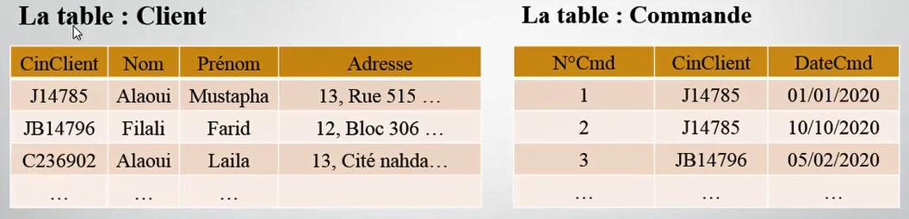
MR : Clé
Clé primaire
Attribut ou l’ensemble d’attributs permettant de désigner de façon unique un tuple.
Clé étrangère
Clé faisant référence à une clé appartenant à une autre table

Slide 33
MR : Schéma
D’une relation
Nom de la relation, liste des attributs avec domaines et clés de la relation.
Exemple
VINS(NV :entier, CRU :texte, MILL :entier, DEGRE :réel, REGION :texte)
Par convention, la clé primaire est soulignée
Schéma d’une base de données relationnelle
C’est l’ensemble des schémas des relations composantes

Slide 34
MR : Exemple Schéma
Exemple
BUVEURS (NB, NOM, PRENOM, TYPE)
VINS (NV, CRU, MILL, DEGRE)
ABUS (NB, NV, DATE, QUANTITE)
Clés étrangères
ABUS.NV fait référence à VINS.NV
ABUS.NB fait référence à BUVEURS.NB

Slide 35
MR : Exemple Schéma
Exemple
BUVEURS (NB, NOM, PRENOM, TYPE)
VINS (NV, CRU, MILL, DEGRE)
ABUS (NB, NV, DATE, QUANTITE)
Clés étrangères
ABUS.NV fait référence à VINS.NV
ABUS.NB fait référence à BUVEURS.NB

Slide 36
Modélisation MLD
CHAPITRE III
PASSAGE MCD -> MLD

Slide 37
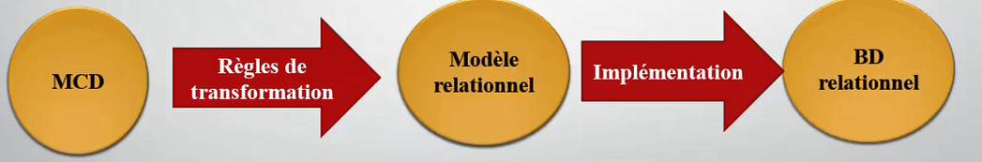
MR : Vocabulaire comparé
MCD | Modèle Relationnel
Entité | Table ou relation
Propriété | Attribut, colonne
Identifiant | Clé primaire
Association | Relation

Slide 38
MR : Du MCD vers MLD
Traitement des entités
Chaque entité devient une table.
Chaque propriété devient une colonne de cette table.
L’identifiant d’une entité devient la clé primaire de la table correspondante.
Traitement des associations
Le traitement des associations dépend des cardinalités des ces associations.

Slide 39
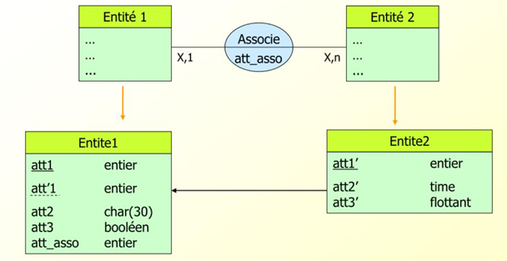
MR : Association binaire
Relation binaire aux cardinalité (X,1)-(X,n) dont X = 0, 1
La clé primare de la table à la cardinalité (X,n) devient une clé etrangère dans la table à la cardinalité (X,1) et va nous permettre de créer un lien entre les tables.
L’attribut de l’association passe dans la table à la cardinalité (X,1)

Slide 40
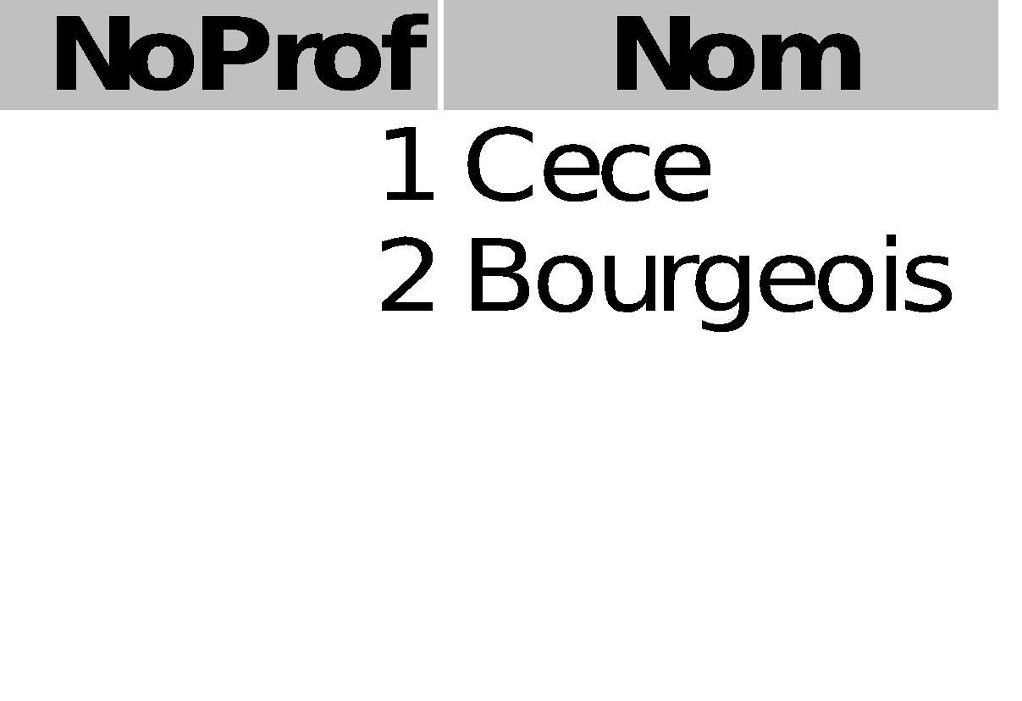
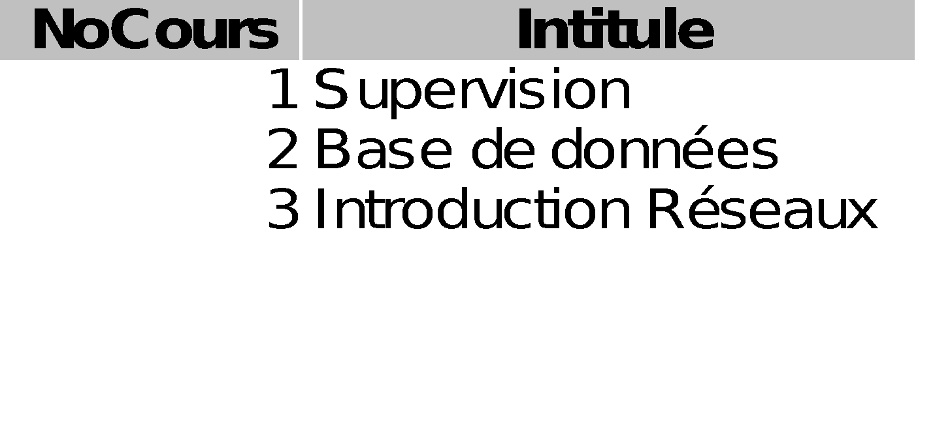
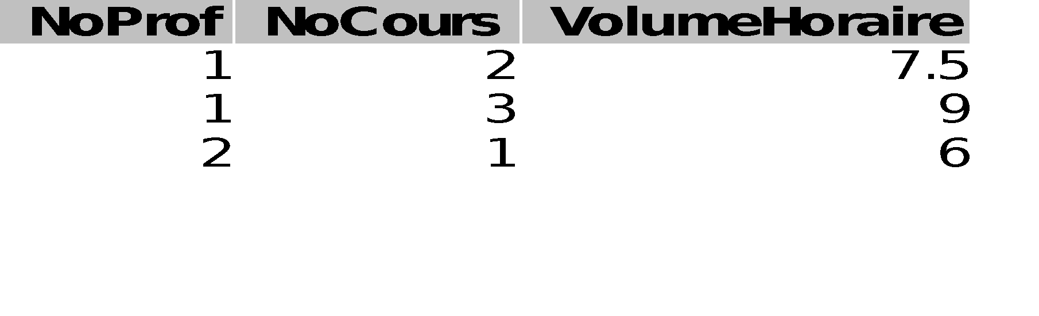
MR : Association binaire
De :
Prof
Cours
NoProf
Nom
1,n
Enseigne
1,n
NoCours
Intitulé
VolumeHoraire
À :

Slide 41
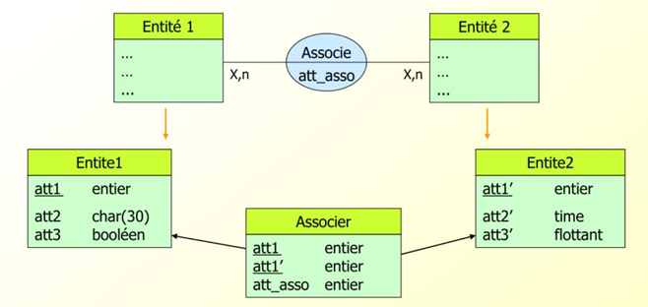
MR : Association binaire
Relation binaire aux cardinalité (X,n)-(X,n) dont X = 0, 1
On utilise une table de jointure ayant comme clé primaire une composée des identifiants des 2 entités. On dit que le CP de la nouvelle table est le concatenation des CP des deux autres tables.
L’attribut d’association passe dans la table de jointure

Slide 42
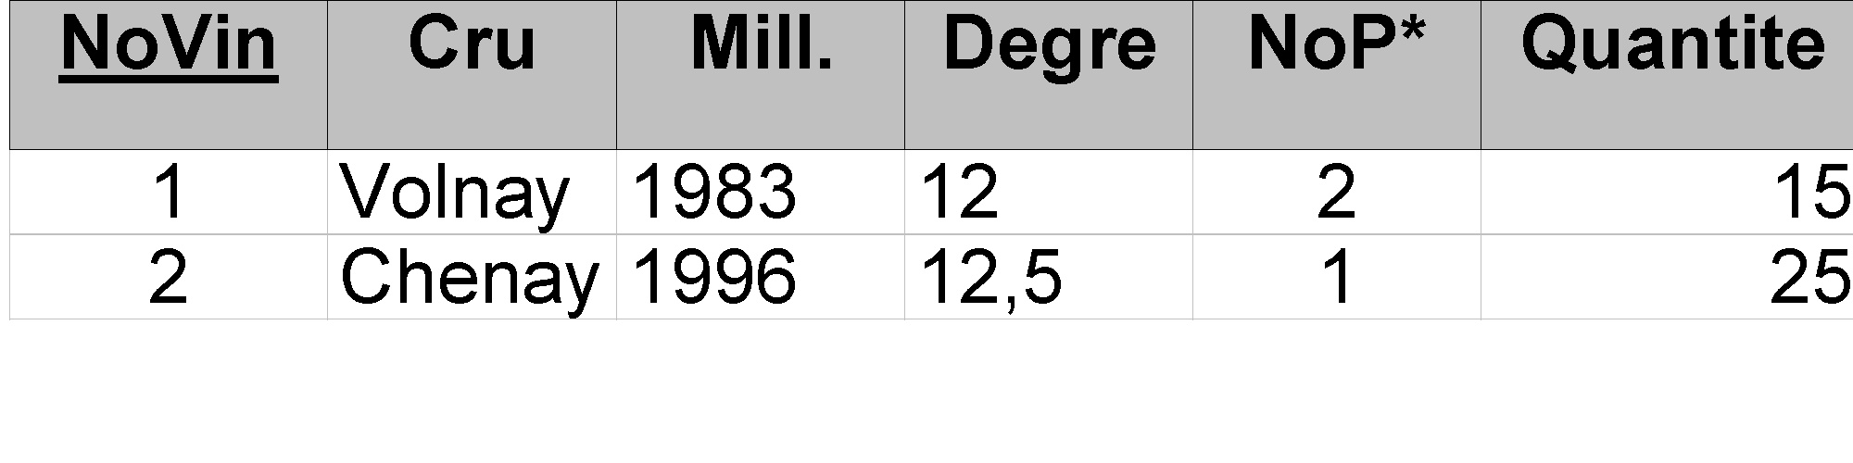
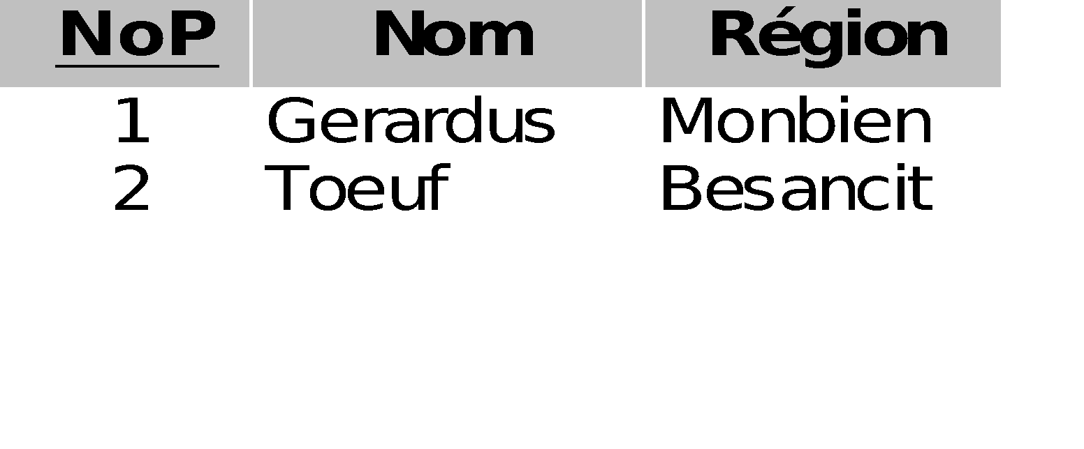
MR : Association binaire
De :
Vin
Producteur
1,1
Recolte
1,n
NoVin
Cru
Mill.
Degré
NoP
Nom
Région
Quantite
À :

Slide 43
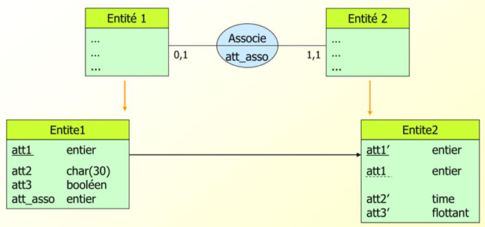
MR : Association binaire
Relation binaire aux cardinalité (0,1) - (1,1)
La Clé Primaire de la table à la cardinalité (0,1) devient une clé Etrangère dans la table à la cardinalité (1,1)
L’attribut de l’association passe indifféremment dans l’une ou l’autre des tables.

Slide 44
MR : Association binaire
De :
Vin
Producteur
1,1
Recolte
1,n
NoVin
Cru
Mill.
Degré
NoP
Nom
Région
Quantite
À :

Slide 45
MR : MCD – MLD Exercice 1
a pour chef
encadre
0,1
0,n
Employé
est chef de
Projet
Numéro d’employé
Nom
Prénom
Date d’embauche
Fonction
Rémunération
coordonne
Numéro du projet
Thème du projet
Titre du projet
Date de début
Date de fin
0,n
1,1
1,n
0,n
participe
Tâche
Constitué_de
1,n
Date début
Date fin
Nom de la tâche
Coût de la tâche
1,1

Slide 46
MR : MCD – MLD Exercice 2
Gestion d'une clinique
On se propose de modéliser la base de données d'un hôpital. L'analyse de l'existant a dégagé les informations suivantes:
- L'hôpital a un ensemble d'employés qui sont des docteurs et des infirmières. Chaque employé possède un numéro d'employé, un nom, un prénom, une adresse et un numéro de téléphone.
- L'hôpital est composé de plusieurs services, pour lesquels on connaît le code, le nom, le bâtiment et le directeur, qui est en fait un docteur.
- Chaque service contient plusieurs salles. Une salle est représentée par un numéro, un surveillant et le nombre de lits qu'elle possède. Le numéro de salle est local à un service

Slide 47
MR : MCD – MLD Exercice 2
(i.e., chaque service possède une salle numéro 1). Un surveillant est un infirmier.
- Un infirmier est affecté à un service et à un seul.
- Les docteurs ne sont pas affectés à un service particulier, mais on connaît sa spécialité.
- On connaît aussi pour chaque infirmier sa rotation et son salaire.
- Les malades de l'hôpital sont représentés par un numéro, un nom, un prénom, une adresse et un numéro de téléphone.
- Un malade est hospitalisé dans une salle avec un numéro de lit et son diagnostic. Il est soigné par un docteur. Au cas où il y a des complications, il peut être transféré dans un autre service avec une autre salle.
Question 1. Définir l'ensemble des propriétés de ce système.
Question 2. Définir les entités de ce système.
Question 3. Définir le dictionnaire de données de ce système.
Question 4. Définir le MCD de ce système.

Slide 48
MR : MCD – MLD Exercice 3
Suivi de la scolarité à l'ESTI
L'ESTI a mis en place une réforme dites des spécialités en 2020/2021. A l'occasion de cette réforme il a été demandé à la DSI une refonte du système d'information de la scolarité du cycle ingenieur. Des interviews au niveau de la direction des sites et de la direction des études ont été faites. Nous vous présentons ci-dessous le compte-rendu volontairement simplifiée.
Pou gérer le suivi de la scolarité d'un étudiant dans le cycle ingénieur, on commence par l'inscrire avec son nom, son prénom et son origine scolaire (DUT, CPI, CPGE, ...).
Chaque année scolaire un étudiant est inscrit à un ou plusieurs programmes. En 1ère année il n'y a qu'un seul programme : ING1 TC. En deuxième année, il y a plusieurs programmes : ING2 TC, Spécialité : GI ou GM, Orientation : MSI ou TSI ou IFI ou SNHP ou IAD. En 3ème année, il y a 12 programmes de type option : ISIN, GL, ISICO, IDSI, Télécoms, ICOM, IFI, IAD, SNHP, Infomécatronique, DSI. Certains programmes nécessitent comme pré-requis d'autres programmes.

Slide 49
MR : MCD – MLD Exercice 3
Pour passer en année supérieure, l'étudiant doit obtenir une moyenne générale supérieure ou égale à 10 sur l'ensemble de matières contenues dans les programmes dans lesquels il est inscrit. Le calcul de la moyenne se fait à l'aide d'une moyenne pondérée.
Les pondérations de chaque matière peuvent être revues lors de chaque année scolaire. Des projets regroupant plusieurs matières sont réalisés par les étudiants et notés par le corps professoral. La note obtenue dans une matière est une moyenne pondérée dans laquelle intervient des notes d'épreuves surveillées et éventuellement le projet (si projet il y a). Une matière est renseignée à travers un nom, son objectif. Pour chaque année scolaire elle est enseignée pendant un semestre donné. A la fin de chaque année, un étudiant peut se trouver
dans un des trois cas : passage en année supérieure, redoublant, exclu. On mémorise pour chaque année et pour chaque étudiant l'ensemble des notes de matières, sa moyenne générale et son statut de fin d'année.
Question 1. Définir l'ensemble des propriétés de ce système.
Question 2. Définir les entités de ce système.
Question 3. Définir le MCD et MLD de ce système.

Slide 50
MR : MCD – MLD Exercice 3
Pour passer en année supérieure, l'étudiant doit obtenir une moyenne générale supérieure ou égale à 10 sur l'ensemble de matières contenues dans les programmes dans lesquels il est inscrit. Le calcul de la moyenne se fait à l'aide d'une moyenne pondérée.
Les pondérations de chaque matière peuvent être revues lors de chaque année scolaire. Des projets regroupant plusieurs matières sont réalisés par les étudiants et notés par le corps professoral. La note obtenue dans une matière est une moyenne pondérée dans laquelle intervient des notes d'épreuves surveillées et éventuellement le projet (si projet il y a). Une matière est renseignée à travers un nom, son objectif. Pour chaque année scolaire elle est enseignée pendant un semestre donné. A la fin de chaque année, un étudiant peut se trouver
dans un des trois cas : passage en année supérieure, redoublant, exclu. On mémorise pour chaque année et pour chaque étudiant l'ensemble des notes de matières, sa moyenne générale et son statut de fin d'année.
Question 1. Définir l'ensemble des propriétés de ce système.
Question 2. Définir les entités de ce système.
Question 3. Définir le MCD et MLD de ce système.

Slide 51
Modélisation MPD
CHAPITRE IV : MPD
MODÈLE PHYSIQUE DE DONNÉE

Slide 52
Modélisation MPD
Modèle physique de données
Un modèle Physique de données est une étape de définition des données. C’est un formalisme qui permet de préciser le système de stockage employé pour un système de gestion de base de données.
L’analyste fait évoluer sa modélisation de haut niveau pour la transformer en un schéma plus proche des contraintes des logiciels de bases de données. Il s’agit de préparer l’implémentation dans un SGBD.
Concrètement, cette étape permet de construire la structure finale de la base de données avec les différents liens entre les éléments qui la composent.

Slide 53
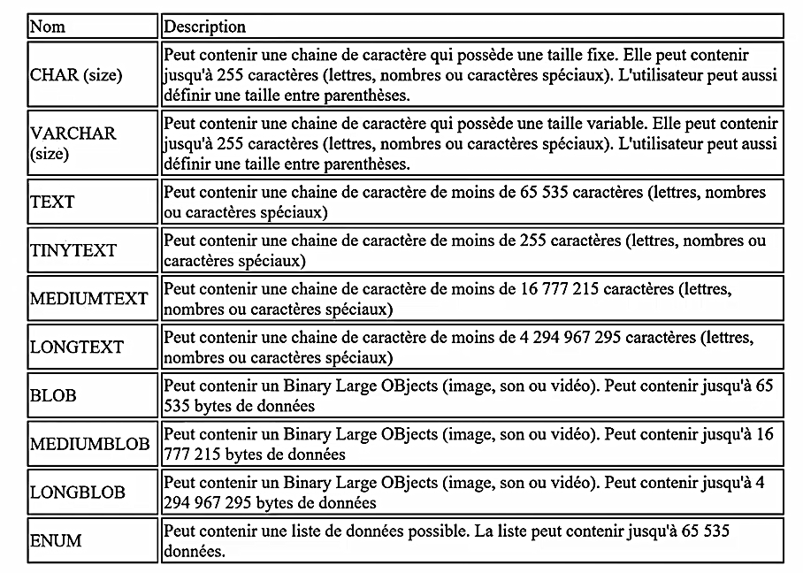
MPD : Type de données

Slide 54
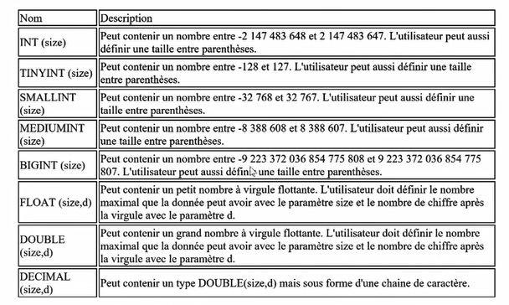
MPD : Type de données

Slide 55
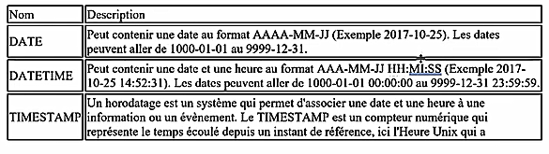
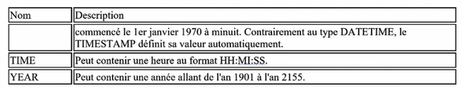
MPD : Type de données

Slide 56
MPD : Contraintes d’intégrite
Une contrainte d’intégrité est une assertion c’est-à-dire propriété qui doit être vérifiée par les données de la base.
Si une contrainte d’intégrité n’est pas respectée lors d’une modification des données, la modification est rejetée et l’utilisateur est averti.

Slide 57
MPD : Contraintes de Clé
Tous les constituants d’une clé primaire doivent être renseignés. Ils ne peuvent prendre la valeur null.
Deux enregistrements différents ne peuvent avoir de valeurs de clé identique.

Slide 58
MPD : Contraintes de Types de données
Permet de spécifier le domaine de validité des valeurs des attributs.
Exemple
Une note doit être comprise entre 0 et 20.
La date d’emprunt d’un livre est antérieure à sa date de retour.

Slide 59
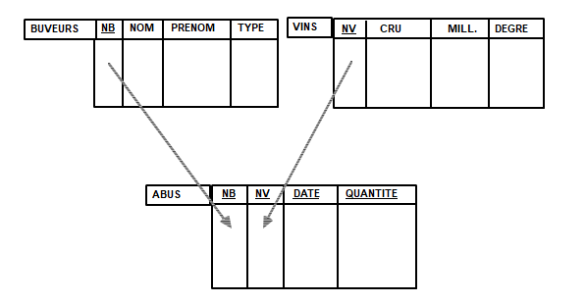
Contraintes d’Intégrité Référentielle

Slide 60
Contraintes d’Intégrité Référentielle
Un constituant d’une clé étrangère doit limiter ses valeurs à l’ensemble des valeurs présentes dans la table d’origine de la clé.
Si un enregistrement d’une table est supprimé, tous les enregistrements des autres tables faisant référence à cet enregistrement, à travers des clés étrangères, doivent normalement être supprimés.

Slide 61
MPD : Dépendances Fonctionnelles
Une dépendance fonctionnelle est une interrelation, un lien entre deux données ou deux groupes de données. On distingue une source et une cible.
Définition : Pour une valeur source(Partie gauche), on peut déterminer une et une seule valeur cible (Partie droite).
On dit qu’une propriété B dépend fonctionnellement d’une autre propriété A et on note: A -> B.
Autrement dit à une valeur de A correspond toujours une et une seule valeur de B. La réciproque n’est pas vrai.
Exemple : N°CIN -> NOM

Slide 62
MPD : Dépendances Fonctionnelles (DF)
Propriétés des DF
Les DF ont les propriétés suivantes.
Union
Si on a deux DF ayant la même source, on peut les rassembler en une seule, en séparant les cibles par une virgule.
Si A -> B et A -> C alors on peut écrire A -> B,C
Exemple :
Référence->Désignation et Référence -> Prix de vente alors
Référence -> Désignation, Prix de vente.

Slide 63
MPD : Dépendances Fonctionnelles (DF)
Propriétés des DF
Transitivité
Si A -> B et B-> C alors on aura A -> C
Exemple
NumMédecin -> CodeService et CodeService -> NumHopital =>
NumMédecin -> NumHopital
Les DF qui peuvent être déduites par transitivité de deux autres DF doivent être éliminés car elles sont alors redondantes.
Une DF doit être élémentaire et directe.

Slide 64
MPD : Dépendances Fonctionnelles (DF)
Elémentaire :
C’est l’intégralité de la source qui doit déterminer la cible d’un DF. Si P1-> P3 alors P1, P2 -> P3 n’est pas élémentaire.
Exemple : N°CIN, NOM -> Prénom
Cette dépendance n’est pas élémentaire puisque le N°CIN suffit pour déterminer le prénom.
La source d’une DF peut se composer d’une concaténation de deux ou plusieurs propriétés.
N°Etudiant+CodeMatiere -> Note

Slide 65
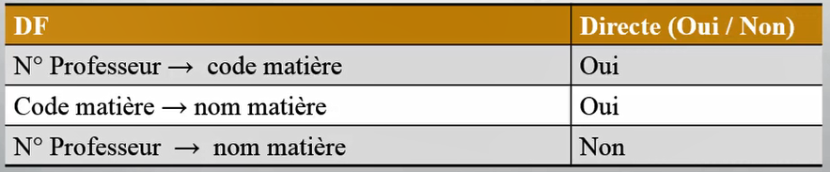
MPD : Dépendances Fonctionnelles (DF)
Directe :
La DF ne doit pas obtenue par transitivité. Par exemple, si P1-> P2 et
P2-> P3 alors P1 -> P3 a été obtenue par transitivité et n’est donc pas directe.
A->B est directe s’il n’est pas de propriété C tel que A -> C et C-> B. Autrement dit la DF n’est une résultat d’une transitivité.
N° Professeur -> Code matière -> Nom matière

Slide 66
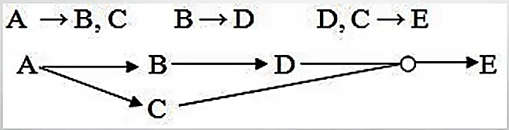
MPD : Dépendances Fonctionnelles (DF)
Graphe de dépendance fonctionnelles (GDF) :
Le GDF fait apparaitre les dépendances fonctionnelles entre les données.
Exemple:
La schématisation de l’ensemble des DF sous forme GDF intervient à l’élaboration du modèle conceptuel de données MCD en respectant certaines règles.

Slide 67
MPD : Normalisation
Règle de Normalisation:
L’application systématique de chacune des règles de vérification sur les éléments de modélisation permet de s’assurer qu’il est conforme à ce que l’on attend et donc apte à générer par la suite le modèle correspondant à la réalité.
PREMIERE FORME NORMALE 1FN:
Une entité est en 1FN si toutes les propriétés sont élémentaires et il existe au moins un identifiant caractérisant chaque occurrence de l’entité.

Slide 68
MPD : Normalisation
Règle de Normalisation:
L’application systématique de chacune des règles de vérification sur les éléments de modélisation permet de s’assurer qu’il est conforme à ce que l’on attend et donc apte à générer par la suite le modèle correspondant à la réalité.
PREMIERE FORME NORMALE 1FN:
Une entité est en 1FN si toutes les propriétés sont élémentaires et il existe au moins un identifiant caractérisant chaque occurrence de l’entité.

Slide 69
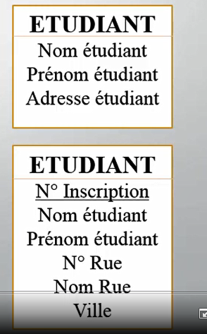
MPD : Normalisation
Exemple 1FN:
L’entité suivant n’est pas en 1FN car elle possède pas un identifiant et en plus la propriété adresse n’est pas élémentaire (atomique) puisqu’elle est le résultat de la concaténation de N° rue, nom rue et ville.

Slide 70
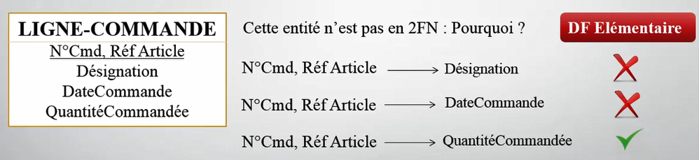

MPD : Normalisation
DEUXIEME FORME NORMALE 2FN:
Une entité est en 2FN si elle est en 1FN et dépendances entre l’identifiant et les autres propriétés sont élémentaires.

Slide 71
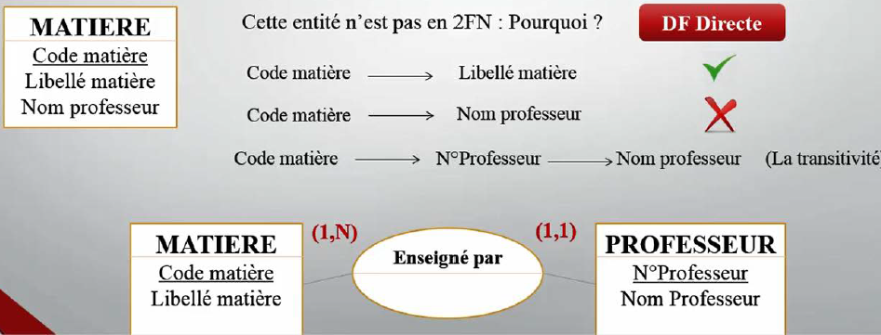
MPD : Normalisation
TROISIEME FORME NORMALE 3FN:
Une entité est en 3FN si elle est en 2 FN et toutes les dépendances entre l’identifiant et les autres propriétés sont directes.

Slide 72
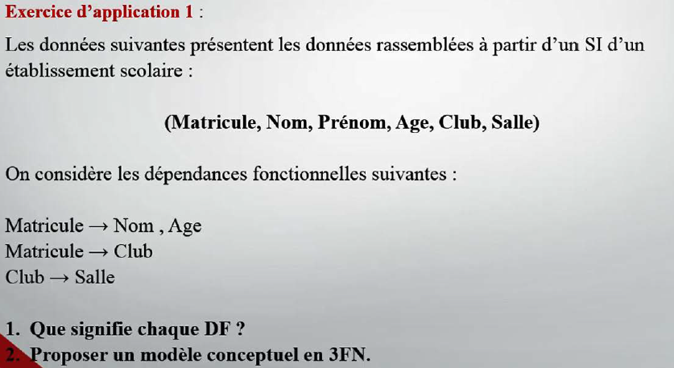
MPD : Normalisation

Slide 73
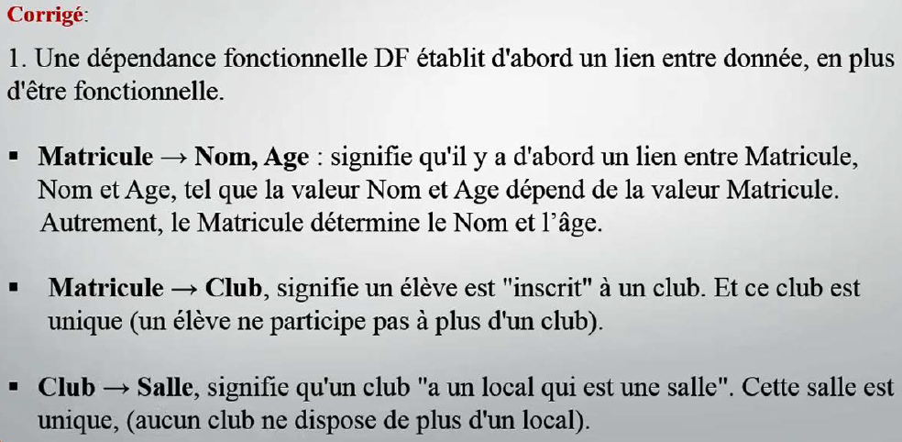
MPD : Normalisation

Slide 74
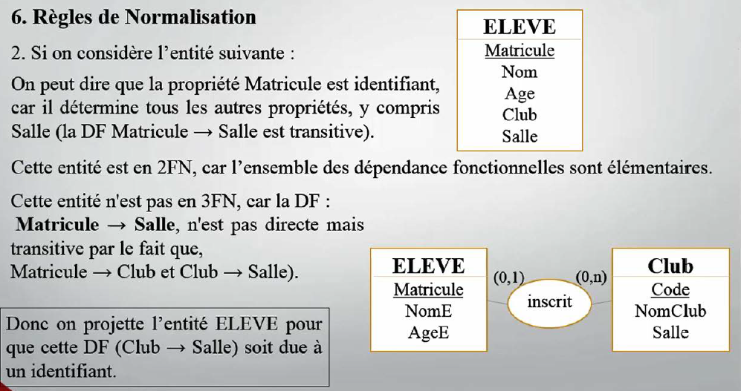
MPD : Normalisation

Slide 76
MR : Structure Query Language SQL
SQL (Structured Query Language) est un langage de définition et de manipulation de bases de données relationnelles.
Les Trois Niveaux sont :
DDL (Data Definition Language) : permet de créer, modifier, supprimer les tables.
DML (Data Manipulation Language) permet de manipuler les données contenus dans les tables (sélection, ajout, modification, suppression).
DCL (Data Control Language) : permet de gérer les accès des utilisateurs aux tables.

Slide 77
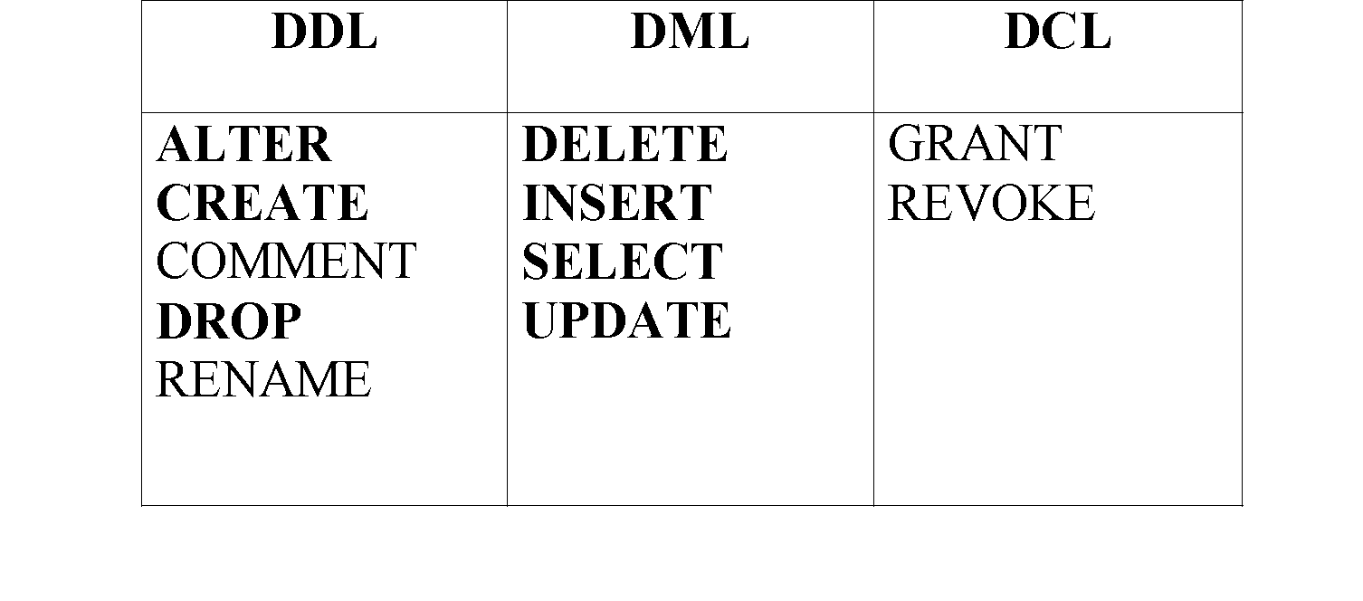
MR : Structure Query Language SQL
Les principaux ordres SQL

Slide 78
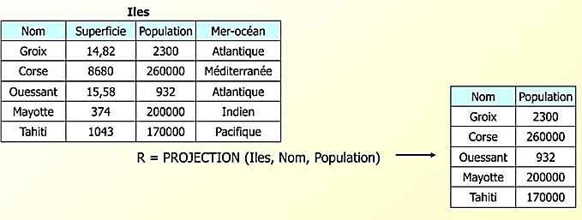
MR : Opérations de base
PROJECTION
Formalisme : R = PROJECTION ( R1, liste des attributs) . Cet opérateur ne porte que que sur 1 table. Il permet de ne retenir que certains attributs spéciafiés d’une table. On obtient toutes les lignes dans la table à l’exception des doublons,

Slide 79
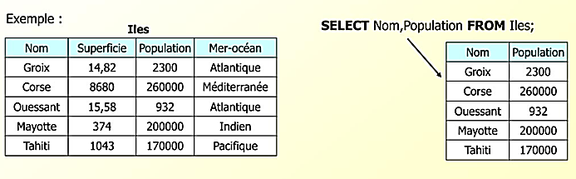
MR : SQL
Instruction : SELECT
Permet de récupérer les informations dans la BDD
SELECT [DISTINCT, …] liste_sélection
[FROM] [WHERE condition_recherche]
[GROUP BY expression]
[ORDER BY expression]
[LIMIT…..];

Slide 80
MR : SQL
Séléction
Formalisme = R = SELECTION (R1, condition)
Cet opérateur porte sur 1 table
Il permet de ne retenir que les signes répondant à une condition exprimée à l’aide des opérateurs arithmétiques (=, >, <, >=, <=, <>) ou logique de base ET OU, NON.
Tous les attributs de la table R1 sont conservés dans R.

Slide 81
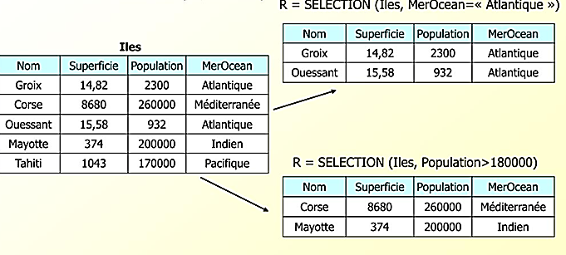
MR : SQL
Exemple

Slide 82
MR : SQL
Exemple
SELECT * FROM Iles WHERE MerOcean = “Atlantique”;
SELECT * FROM Iles WHERE Population > 15000
SELECT * FROM Iles WHERE Population BETWEEN 10000 AND 20000
SELECT * FROM Iles WHERE MerOcean IN (“Pacifique”, “Indien”, “Antarctique”)
SELECT * FROM Codes WHERE CodePostal LIKE ’56%’ “comme par 56”

Slide 83
MR : SQL
Jointure
Cet opérateur porte sur 2 tables qui doivent avoir au moins un attribut défini dans le même domaine (ensemble des valeurs permises pour un attribut).
La condition de jointure peut porter sur l’égalité d’un ou plusieurs attributs définis dans le même domaine.
Les n-uplets de la relation résultat sont formés par la concaténation des n-uplets des relations d’origine qui vérifient la condition de jointure.

Slide 84
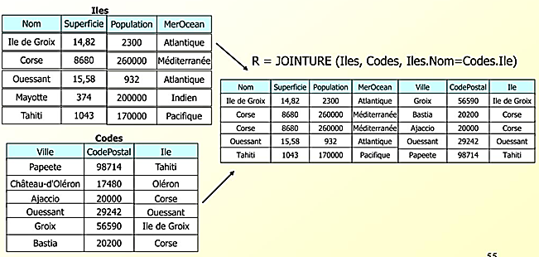
MR : SQL
Jointure
Formalisme : R = JOINTURE (R1, R2, condition d’égalité entre attributs)

Slide 85
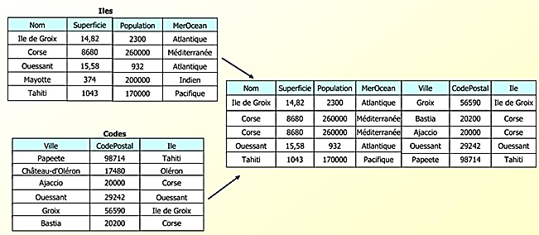
MR : SQL
Jointure
SELECT […] FROM T1, T2, T3 WHERE [….]
Exemple : SELECT * FROM Iles, Codes WHERE Iles.Nom = Codes.Ile;

Slide 86
MR : SQL
Union
Cet opératetur porte sur deux tables qui doivent avoir le même nombre d’attributs définis dans le même domaine. On parle de tables ayant le même schéma
La relation résultat possède les attributs des tables d’origien et les n-uplets de chacune, avec élimination des doublons éventuels.

Slide 87
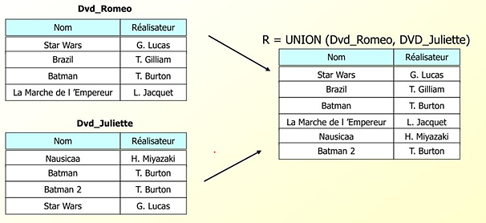
MR : SQL
Union
Formalisme : R = UNION (R1, R2)

Slide 88
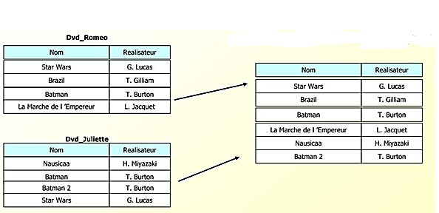
MR : SQL
Union
SELECT liste d’attributs FROM T1 UNION SELECT liste d’attributs FROM T2
Exemple :
SELECT Nom, Realisation FROM Dvd_Romeo UNION SELECT Nom, Realisateur FROM DVD_Juliette;

Slide 89
MR : SQL
Intersection
Cet opérateur porte sur deux tables de même schéma
La table résultat possède les attributs des tables d’origine et les n-uplets communs à chacune.

Slide 90
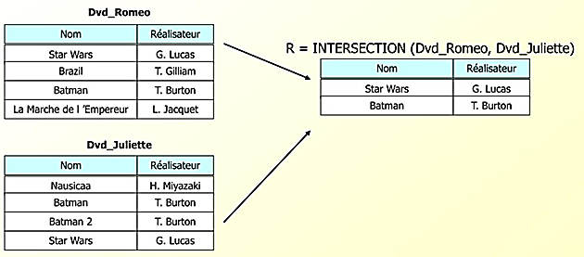
MR : SQL
Intersection
Formalime : R = INTERSECTION (R1, R2)

Slide 91
MR : SQL
Intersection
M1: SELECT attribut1, attribut2 …. FROM T1 WHERE attribut IN (SELECT attribut1 … FROM T2)
M2 : SELECT attribut1, attribut2….. FROM T1 INTERSECT SELECT attribut, attribut2… FROM T2

Slide 92
MR : SQL
Intersection
Exemple :
SELECT Nom, Realisateur FROM Dvd_Romeo WHERE Nom IN (SELECT Nom FROM Dvd_Juliette) ou
SELECT Nom, Realisateur FROM Dvd_Rome INTERSECT SELECT Nom, Realisateur FROM Dvd_Juliette;

Slide 93
MR : SQL
Différence
Cet opérateur porte sur deux tables de même schéma.
La table résultat possède les attributs des tables d’origine et les n-uplets de la première tables qui n’appartiennent pas à la deuxième.
DIFFERENCE (DVD_JULIETTE, DVD_ROMEO) est différent de
DIFFERENCE (DVD_ROMEO , DVD_JULIETTE)

Slide 94
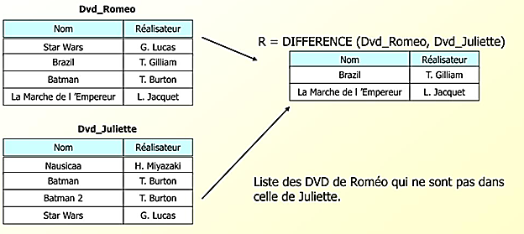
MR : SQL
Différence
Formalisme : R = DIFFERENCE (R1, R2)

Slide 95
MR : SQL
Produit
Cet opérateur porte sur deux tables
La table résultat possède les attributs de chacune des tables d’origine et ses n-uplets sont formés par la concatenation de chaque n-uplet de la première table avec l’ensemble des n-uplets de la deuxième.

Slide 96
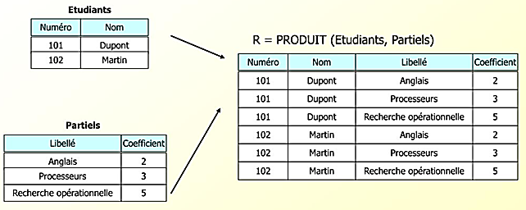
MR : SQL
Produit
Formalisme : R = PRODUIT (R1, R2)

Slide 97
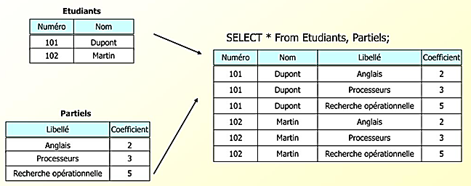
MR : SQL
Produit
SELECT * FROM table1, table2

Slide 98
MR : SQL
Calcul
Formalisme : R = CALCULER (R0, fonction1, fonction2,….) oû N = CALCULER (R0, fonction)
Les calculs et /ou comptage portent sur la relation R0.
La table résultat ne comportera qu’une ligne avec autant de colonnes que de résultat demandés ou pourra simplement être considérée comme un nombre N utilisable ultérieurement en tant que tel dans le cas où un seul résultat est attendu.

Slide 99
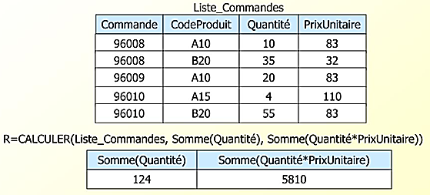
MR : SQL
Calcul
Formalisme : R = CALCULER (R0, fonction1, fonction2,….) avec fonction = Somme (attribut), Moyenne(attribut), Minumum(attribut), Maximum(attribut)

Slide 100
MR : SQL
SELECT
Fonctions de calcul
SUM(attribut) : total des valeurs d’un attribut
AVG(attribut) : moyenne des valeurs d’un attribut
MIN(attribut) : plus pétite valeur d’un attribut
MAX(attribut) : plus grande valeur d’un attribut
Fonction de comptage
COUNT() qui peut s’utiliser de plusieurs manière
COUNT(*) : nombre de ligne d’une table
COUNT(DISTINCT attribut) : nombre de valeurs différentes de l’attribut.

Slide 101
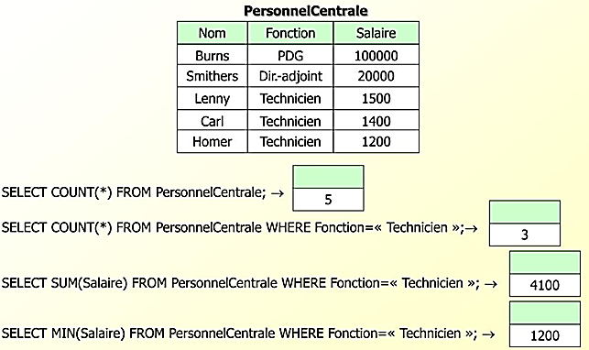
MR : SQL
SELECT
Fonctions de calculs et de comptage : Exemple

Slide 102
MR : SQL
Regroupement et calcul
Formalisme : R = REGROUPER_CALCULER (R0, att1, att2,…..fonction1, fonction2,…)
Le groupement s’effectue sur un sous-ensemble des attributs de la relation R0.
La table résultat comportera autant de ligne que de groupes de n-uplets, les fonctions s’appliquant à chacun des groupes séparement.

Slide 103
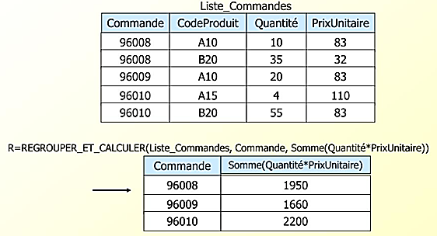
MR : SQL
Regroupement et calcul

Slide 104
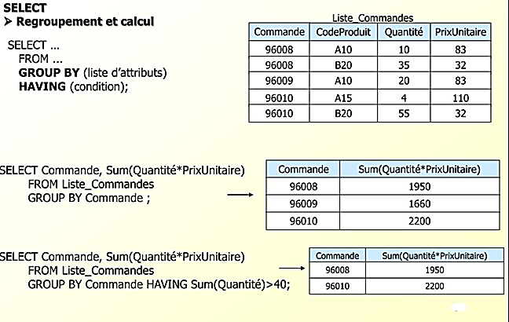
MR : SQL

Slide 105
MR : SQL
Tri
Formalisme : R = TRI(R0, att1, att2, …..)
Le tri s’effectue sur un ou plusieurs attributs, dans l’ordre croissant ou décroissant.
La table résultat a le même structure et le même contenu que la relation de départ.

Slide 106

MR : SQL

Slide 107

MR : SQL
SELECT > Tri
SELECT…
FROM …
ORDER BY attribut1 ASC (ou DESC), attribut2 ASC (ou DESC)

Slide 108

MR : SQL
Attributs calculés
Un attribut calculé est un attribut dont les valeurs sont obtenues par des opérations arithmétiques portant sur des attributs de la même table.
Le calcul est spécifié lors d’une projection ou lors de l’utilisation d’une fonction.

Slide 109

MR : SQL

Slide 110

MR : SQL
SELECT
Prédicat EXISTS
Le prédicat EXISTS permet de tester l’existence ou l’absence des données dans la sous-requête. Si la sous-requête renvoie au moins une ligne, le prédicat est vrai.

Slide 111

MR : SQL
Attributs renommés
Il est possible de renommer n’importe quel attribut en le faisant précéder de son nouveau nom suivi de « : ».
R = PROJECTION(R0, att1, att2, ….., newatt1:att1*att2, newatt2:att3/att2)

Slide 112
SQL : Type de données

Slide 113
SQL : Création de tables
CREATE TABLE
CREATE TABLE Nom_de_la_table
(Attribut1 Type de donnée,
Attribut2 Type_de_donnée,..)

Slide 114
SQL : Contraintes d’intégrité
Si on veut que certains champs soient obligatoirement renseignés ( pas de vide), on rajoute une contrainte NOT NULL.
CREATE TABLE Nom_de_la_table
(Attribut1 Type de donnée NOT NULL,
Attribut2 Type_de_donnée,..)
Si on veut que certains champs aient une valeur si non renseignés, on rajoute une option DEFAULT.
CREATE TABLE Nom_de_la_table
(NomEmploye char(50) NOT NULL,
Salaire integer DEFAULT ‘1000’.)

Slide 115
SQL : Contraintes d’intégrité
Si on veut une condition sur la valeur d’un champ : CHECK.
CREATE TABLE clients (
Nom char (30) NOT NULL,
Age integer CHECK (age > 0 AND age < 100),
Courriel char (30) NOT NULL CHECK (Courriel LIKE « %@%)
);

Slide 116
SQL : Contraintes d’intégrité
Contrainte d’unicité : si on veut vérifier que la valeur saisie pour un champ n’existe pas déjà dans la table : UNIQUE
CREATE TABLE clientsBanque (
Nom char (30) NOT NULL,
Prenom char(30) NOT NULL,
NumCompte integer,
NumLivret integer,
UNIQUE(NumCompte),
UNIQUE(NumLivret)
);

Slide 117
SQL : Contraintes d’intégrité
Clause CONSTRAINT permet de définir une contrainte sur un attribut lors de la création d’une table.
CONSTRAINT Définition_de_Contrainte
CREATE TABLE clients (
NumClient integer PRIMARY KEY,
Nom char(30) NOT NULL,
Age integer CONSTRAINT verifAge CHECK (Age > 0 AND Age < 100
);

Slide 118
SQL : Définition d’une clé primaire
Clause PRIMARY KEY (att1, att2,….) Deux écritures possibles:
CREATE TABLE clients (
NumClient integer PRIMARY KEY,
Nom char(30) NOT NULL,
Age integer CHECK (age >0 AND age < 100)
Ou
CREATE TABLE clients (
NumClient integer,
Nom char(30) NOT NULL,
Age integer CHECK (age >0 AND age < 100),
PRIMARY KEY (NumClient)
);

Slide 119
SQL : Définition d’une clé étrangère
Clause FOREIGN KEY (,….) REFERENCES…:
CREATE TABLE clients (
NumClient integer PRIMARY KEY,
Nom char(30) NOT NULL,
Age integer CHECK (age >0 AND age < 100
);
CREATE TABLE commandes (
NumCommande integer,
NumClient integer,
DateCommande date NOT NULL,
PRIMARY KEY (NumCommande),
FOREIGN KEY (NumClient) REFERENCES clients (NumClient)
);
Si une valeur de NumClient n’existe pas dans la table clients, elle ne pourra être utilisée comme valeur de NumeroClient dans listecommandes Contrainte d’intégrité.

Slide 136
Entité
Association
0-n
1-n
cardinalités

